Slide 1
Paměti 2. část (Adresový dekodér, spojování chipů, SRAM, DRAM)
Hardware

Slide 2
Adresový dekodér
Signály z adresačních vstupů jsou přivedeny do dekodéru
Jeho úkolem je binárně zakódovanou adresu převést na signál, kterým bude aktivována jedna správná paměťová buňka
Například dekodér v paměti s kapacitou 256 Bajtů bude mít 8 vstupů (A0..A7) a 256 výstupních signálu
Bude-li na vstupu takového dekodéru kombinace 00010111, objeví se na výstupu dekodéru jednička na signálu, který vede do paměťové buňky s adresou 23 a na všech ostatních výstupech bude 0
Bude-li na vstupu takového dekodéru kombinace 11111111, objeví se na výstupu dekodéru jednička na signálu, který vede do paměťové buňky s adresou 255 a na všech ostatních výstupech bude 0
Bude-li na vstupu takového dekodéru kombinace 01010101, objeví se na výstupu dekodéru jednička na signálu, který vede do paměťové buňky s adresou 85 a na všech ostatních výstupech bude 0

Slide 3
Dekodér
Čím má paměť větší kapacitu, tím je její adresový dekodér složitější
Například v paměti s kapacitou 1 MB musí mít dekodér 20 vstupů (A0..A19) a 1048576 výstupů
Pokud by na vstupu takového dekodéru byla kombinace 10110111110000010000, objeví na výstupu jednička na vývodu číslo 752656‬ a na všech ostatních výstupech bude nula
Paměťový chip s kapacitou 1 GB by již musel mít extrémně složitý dekodér s 30 adresačními vstupy a 1073741824 výstupy – to by bylo nerealizovatelné a proto u paměti s větší kapacitou dochází k rozložení dat do „řádků a sloupců“ a použití dvou jednodušších dekodérů

Slide 4
Adresový dekodér
Paměť s kapacitou 8B
Je vybrána adresa 5 (5=101b)
7
6
5
4
3
2
1
0
0
0
A0
1
DEKODÉR
1
A1
0
0
A2
1
0
0
0
0
Na všech výstupech dekodéru jsou nuly, kromě signálu, který vede do paměťové buňky s adresou 5

Slide 5
Adresový dekodér
Paměť s kapacitou 8B
Je vybrána adresa 7 (7=111b)
7
6
5
4
3
2
1
0
1
0
A0
1
DEKODÉR
0
A1
1
0
A2
1
0
0
0
0
Na všech výstupech dekodéru jsou nuly, kromě signálu, který vede do paměťové buňky s adresou 7

Slide 6
Adresový dekodér
Paměť s kapacitou 8B
Je vybrána adresa 0
7
6
5
4
3
2
1
0
0
0
A0
0
DEKODÉR
0
A1
0
0
A2
0
0
0
0
1
Na všech výstupech dekodéru jsou nuly, kromě signálu, který vede do paměťové buňky s adresou 0

Slide 7
Adresový dekodér
Paměť s kapacitou 8B
Je vybrána adresa 1
Kód 1zN
7
6
5
4
3
2
1
0
0
0
A0
1
DEKODÉR
0
A1
0
0
A2
0
0
0
Binární kód
1
0
Na všech výstupech dekodéru jsou nuly, kromě signálu, který vede do paměťové buňky s adresou 1

Slide 8
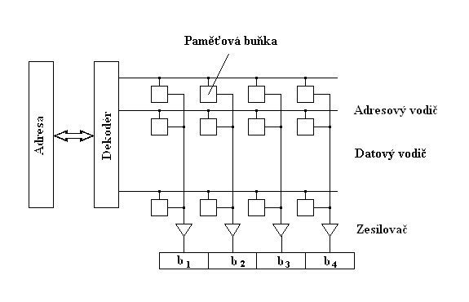
Obecná struktura paměti
Při přístupu do paměti (čtení nebo zápis) je vždy udána adresa paměťového místa, se kterým se bude pracovat
Tato adresa je přivedena na vstup dekodéru
Dekodér pak podle zadané adresy vybere jeden z adresových vodičů a nastaví na něm hodnotu logická 1 – tím se aktivují paměťové buňky, do který tento adresový vodič vede
Zde leží informace o 1 bitu
A0
1
0
0
0
1
0
0
Tyto paměťové buňky jsou právě aktivované (zde jsou uložena 4-bitová data ležící na vybrané adrese 1
0
0
A7
0
0
Paměť s kapacitou 256 x 4 b
D0
D1
D2
D3

Slide 9
Obecná struktura paměti
Podle toho, jak jsou zapojeny jednotlivé paměťové buňky na příslušném řádku, který byl vybrán dekodérem, projde resp. neprojde hodnota logické jedničky na datové vodiče
Informace je dále na koncích datových vodičů zesílena zesilovačem
V případě, že hodnota logická jedna projde přes paměťovou buňku, obdržíme na výstupu hodnotu bitu 1. V opačném případě je na výstupu hodnota bitu 0.
A0
1
0
0
0
1
0
0
1
0
1
0
0
0
A7
0
0
Ve skutečnosti leží na jednom řádku obvykle 8 bitů – 1 bajt
Zde je pro jednoduchost zobrazena paměť,ve které jsou uloženy 4-bitová data
D0
D1
D2
D3
1
0
1
0

Slide 10
Paměťový prostor a obvody
Jak ze dvou paměťových obvodů vytvořit dvojnásobný paměťový prostor ?
Paměťový obvod má kapacitu K bajtů a je tedy adresován n-bitovou adresou, přičemž K=2^{n}
Dvojnásobný paměťový prostor bude mít dvojnásobný rozsah adresovatelných paměťových míst a tedy adresa bude muset být o jeden bit širší. Původní n-bitová adresa bude mít nyní n+1 bitů.
Paměťové obvody budou nadále adresovány n bity.
Ten bit který byl přidán navíc se použije k výběru jednoho ze dvou obvodů.
Nejvyšší bit adresy tedy určuje, ve kterém ze dvou obvodů se nachází požadované paměťové místo. Zbylé bity adresují paměťové místo v rámci paměťového obvodu

Slide 11
256B pamět vzniklá spojením dvou 128B pamětí
A7
A6
CS
DATA
128B
A0
128B
Vstupem CS (ChipSelect) lze obvod aktivovat nebo deaktivovat
CS

Slide 12
Paměťový prostor a obvody
Mnoho paměťových obvodů pracuje se slovem různé šířky.
Běžné jsou například jednobitové paměti. Adresuje se v nich jednobitová paměťová buňka, do které se zapisuje nebo z ní čte jeden bit.
Jak z takové paměti sestavit paměť se slovem zvolené šířky ?
Počet adres se nezmění, ale rozšíří se množství informace uložené na dané adrese (bude se číst/zapisovat více bitů naráz)
Více paměťových obvodů bude paralelně adresováno stejnou adresou
Informace (data – jednotlivé bity) se rozloží na více částí podle šířky slova použitých paměťových obvodů

Slide 13
Paměť 128x2b složená z obvodů 128x1b
A6
D0
D1
128 b
A0
128 b

Slide 14
Paměti DRAM
Dynamická paměť RAM
DRAM – Dynamic Random Acces Memory
Nejčastěji používaný typ paměti ve výpočetní technice (operační paměť počítače PC)
Informace uchována jen při zajištěném napájení – závislá na napájení
Zapsaná hodnota uchována jako náboj na parazitní kapacitě tranzistoru MOSFET
Informace o jednom bitu je uchována pomocí malého náboje uloženého v “kondenzátoru“, který nechtěně vznikl výrobou tranzistoru - Ve skutečnosti nejde o kondenzátor, ale strukturu na čipu, která se chová jako kondenzátor s malou kapacitou (cca 0,1 pF)
Normálně se snažíme, aby kapacita mezi jednotlivými vývody tranzistoru byla co nejmenší (proto jí říkáme parazitní)
Parazitní kapacitu mají i jiné součástky – vlastně i každý rezistor nebo vodič má nějakou kapacitu (lze ho trochu nabít)

Slide 15
Paměti DRAM
Čím nižší parazitní kapacitu tranzistor má, tím je rychlejší (přepínání není zpomaleno postupným nabíjením a vybíjením parazitních kapacit)
Tranzistory v mikroprocesorech jsou tedy vyrobeny tak, aby jejich parazitní kapacita byla pokud možno nulová
Výroba rychlých tranzistorů s téměř nulovou parazitní kapacitou je velmi složitá a drahá
V paměti DRAM naopak můžeme použít snadno vyrobitelné tranzistory s velkou parazitní kapacitou (proto bude levná)
Tady totiž umíme tu parazitní kapacitu prakticky využít
Nabitá parazitní kapacita = bit 1, vybitá kapacita = bit 0
Paměťová buňka je velmi jednoduchá, což umožňuje dosažení vyšší kapacity na menší ploše
Jednoduchá struktura = nízká cena paměti a možnost vyrobit chip s vysokou kapacitou

Slide 16
Refresh DRAM
Vzhledem k tomu, že parazitní kapacita uchovávající informaci je velmi malá a okolní prostředí není zcela nevodivé, dochází k samovolnému vybíjení náboje a tím i k postupnému přechodu z úrovně logické jedničky do úrovně nuly
Dochází tedy k „zapomínání“ zapsané informace
Z tohoto důvodu je nutné, aby byly údaje zapsané v dynamické paměti periodicky obnovovány
Tento refresh provádí k tomu určené vlastní vnitřní obvody DRAM paměti a nemusí ho provádět mikroprocesor, který paměť využívá k ukládání dat
Také při čtení se parazitní kapacita vybije tak, že se náboj spotřebuje na otevření tranzistorů – čtení je tedy destruktivní operací a přečtená (zničená) informace se musí obnovit
Kvůli nutnosti provádět Refresh mají dynamické paměti velmi vysokou spotřebu el. energie – neustále je třeba přivádět nový náboj, který se ztrácí
Kvůli vysoké spotřebě energie se mohou paměti DRAM i značně zahřívat a v některých zařízeních je dokonce nalezneme s chladičem
Doba životnosti uložené informace by byla bez refreshe pouze pár milisekund

Slide 17
Paměti SRAM
Statická RAM
Informace uchována jen při zajištěném napájení – závislá na napájení
Slovem statická je myšleno to, že jednou zapsaný bit je v paměťové buňce držen po libovolně dlouhou dobu (pokud se nepřeruší napájení) a není třeba provádět refresh
čtení není destruktivní, tzn. přečtením hodnoty bitu se obsah paměťové buňky neztrácí
Použito je minimálně 6 tranzistorů pro jednu paměťovou buňku a z toho plyne vyšší cena za jeden bit a větší plocha, kterou na čipu jedna paměťová buňka zabírá
Používá se úplně jiný typ tranzistorů než u pamětí DRAM (chip je vyroben jinou technologií).
Tranzistory v paměti SRAM musí být téměř nulovou parazitní kapacitu (což je mnohem dražší)
Základní buňku tvoří bistabilní klopný obvod (mnohem složitější buňka než u paměti dynamické, ale je rychlejší a není nutné ji občerstvovat)

Slide 18
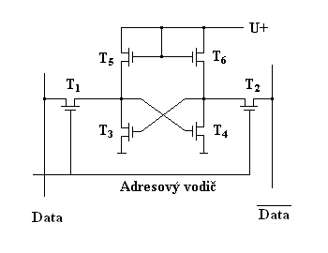
SRAM – Statická paměť
2 datové vodiče
Data je určený k zápisu do paměti. Vodič označený jako \Data se používá ke čtení. Hodnota na tomto vodiči je vždy opačná než hodnota uložená v paměti.
Při zápisu se na adresový vodič umístí hodnota logická 1. Tranzistory T1 a T2 se otevřou. Na vodič Data se přivede zapisovaná hodnota (např 1). Tranzistor T1 je otevřen, takže jednička na vodiči Data otevře tranzistor T4 a tímto dojde k uzavření tranzistoru T3. Tento stav obvodu představuje uložení hodnoty 0 do paměti.
otevřen
1
0
1
1
uzavřen
otevřen
zápis
čtení

Slide 19
SRAM – Statická paměť
Při čtení je na adresový vodič přivedena hodnota logická 1, což způsobí otevření tranzistorů T1 a T2.
Jestliže byla v paměti zapsána hodnota 1, je tranzistor T4 otevřen (tj. na jeho výstupu je hodnota 0)
Jestliže byla v paměti zapsána hodnota 0, je tranzistor T4 uzavřen (tj. na jeho výstupu je hodnota 1)
Výstupní log. úroveň je opačná oproti úrovni zapsané
Výstupní log. Úroveň je čtena přes vodič /DATA
1
zápis
čtení

Slide 20
Paměti SRAM
Typická je velmi nízká spotřeba energie (nenabíjí se kondenzátory, překlápí se tranzistory a neprovádí se refresh)
Pokud zrovna neprobíhá zápis ani čtení dat, je spotřeba elektrické energie téměř nulová
K uchování dat v paměti (pokud se s ní nebude jinak pracovat) stačí i napájení z kondenzátoru, který ji udrží několik hodin
Malá knoflíková baterie vydrží napájet paměť pro uchování dat několik let. (Paměť DRAM by jí vybila za pár hodin)
Kratší přístupová doba než u DRAM – Paměti SRAM jsou velmi rychlé – obvykle jsou nejychlejší ze všech typů pamětí
Jde o nejčastěji používaný typ paměti v malé mikroprocesorové technice (jednoduchá zařízení jako cyklocomputer, řízení semaforu, blikačka, kalkulačka, alarm apod..)
Například Arduino - Paměť dat je SRAM
Zde se používají právě proto, že mají nízkou spotřebu energie, netřeba provádět Refresh a paměti zde běžně používané nízké kapacity (1KB – 64 kB) se prakticky ani nevyrábějí jako dynamické
Problémem je velmi vysoká cena rychlých SRAM pamětí.
Nejlevnější (a docela pomalé) paměti SRAM mají cenu okolo 100000 Kč/GB
Rychlé špičkové SRAM paměti mají cenu i přes 10 000 000 Kč/GB
(vypadá to hrozivě, ale je to vlastně jen 10 Kč/KB)
Z tohoto důvodu nelze SRAM použít jako hlavní operační paměť počítače
V počítačích PC ji používáme jako Cache paměť – rychlá malá paměť k uložení nejčastěji používaných dat

Slide 21
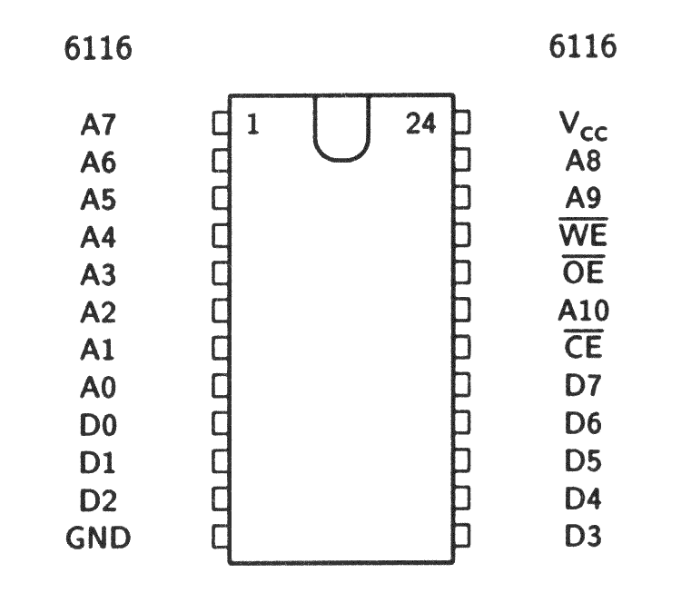
Statické paměti SRAM
Běžně lze zakoupit v prodejnách s elektrosoučástkami
Typické obvody
6116 – kapacita 2 kB
6264 – kapacita 8 kB
62256 – kapacita 32 kB

Slide 22
SRAM x DRAM
 | Statická | Dynamická
Paměťová buňka | složitá | jednoduchá
Kapacita | nízká | vysoká
Rychlost | vysoká | nízká
Cena | velmi vysoká (100000 až 10000000 Kč/GB) | relativně nízká (250 Kč/GB)
použití | cache | operační paměť
Spotřeba energie | Velmi nízká | vysoká
Refresh | Není potřeba | Je nutný

